Slide 1
Tableur 2
Notes:
Nouveau : on insiste sur la partie formation

Slide 2
La semaine dernière
Approche plus sur les aspects mise en forme et gestion de données
  Tris
  Filtres
Lien avec traitement de texte
  Insertion dans un document
  Publipostage

Slide 3
Cette semaine
Assistants
  Tableaux croisés dynamiques
  Graphiques
Calculs
  Petites formules
  Fonctions de base : Somme, Min, Max, Moyenne

Slide 4
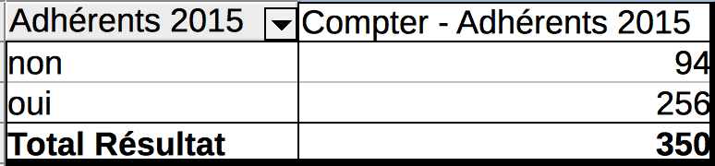
Tableaux croisés dynamiques
Mise en place rapide d’informations agrégés au croisement ou non d’informations

Slide 5
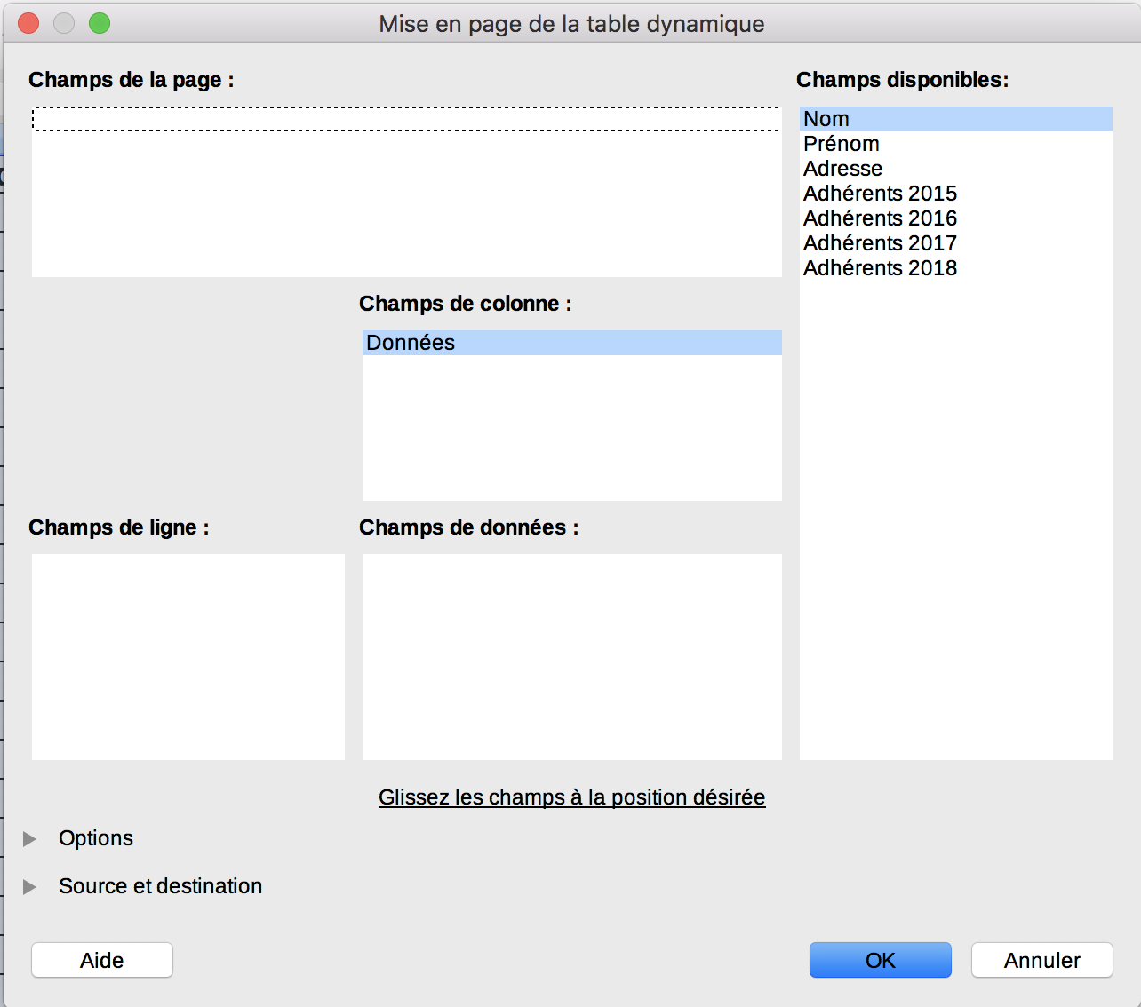
Assistant tableau croisé dynamique
La définition du tableau se fait par glissement d’informations

Slide 6
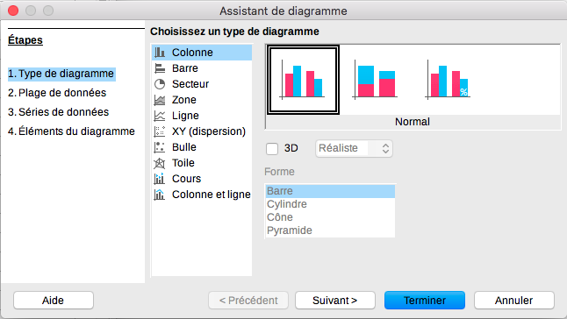
Assistant graphique 1
Etape type de diagramme : Attention ! Certains graphiques réalisables n’ont pas de sens pour certaines données.

Slide 7
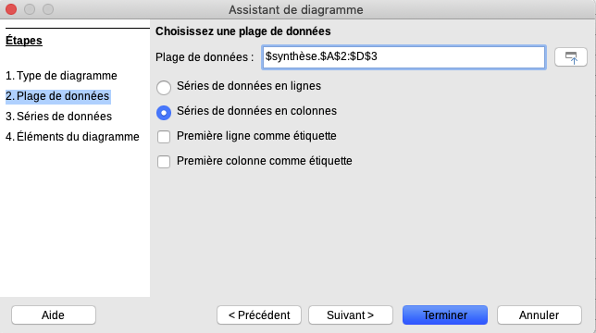
Assistant graphique 2
Etape « Plage de données » :
  Données en lignes : évolution des données de la gauche vers la droite
  Données en colonnes : du haut vers le bas

Slide 8
Assistant graphique fin
A l’étape « Séries de données », vous pouvez éventuellement ajouter ou supprimer certaines données si votre sélection initiale n’était pas adéquate.
A l’étape « É léments du diagramme », vous pourrez précisez les titres et l’emplacement d’une éventuelle légende.
Tous les éléments du graphique peuvent être modifiés par la suite mais il est préférable de bien faire le paramétrage dès le départ

Slide 9
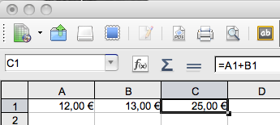
Formule
Expression qui renvoie un nombre ou du texte
  Commence par le signe =
  Valeur dans la cellule, expression dans la ligne de saisie.
  Exemples :
    = 12 + 3 = A1*18 = A8 + B1
    = "Cher Monsieur" & C3

Slide 10
Les fonctions
Un moyen simple de faire des calculs complexes
Syntaxe précise
  NOMFONCTION(argument1 ; argument2 ; …)
  MAX(A1 ; A2 ; A3)
Différents arguments
  Valeur/cellule : MOYENNE(A1 ; A2 ; 12)
  Plage : SOMME(A1 : C3)
Lors des premières utilisations, utilisez l’ assistant fonction
  Voir f_{x} dans la barre de formule

Slide 11
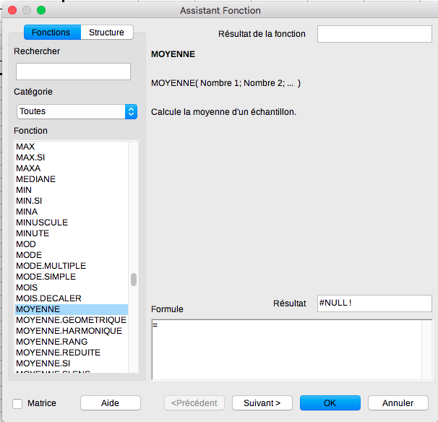
Assistant fonction
Un texte d’aide au moment du choix de la fonction

Slide 12
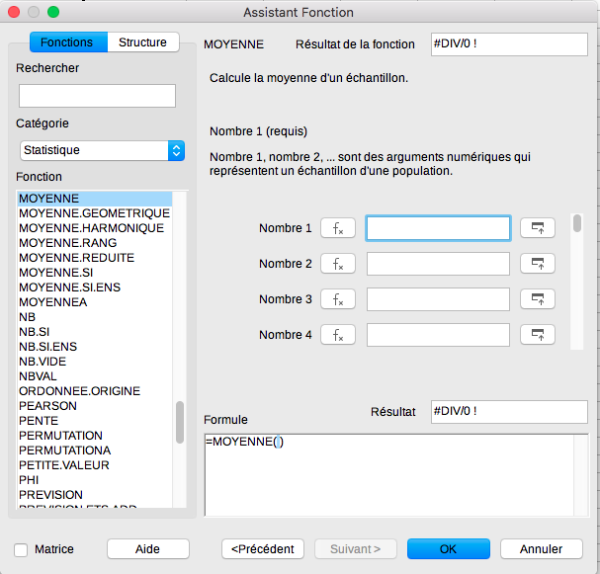
Assistant fonction 2/2
De l’aide ensuite sur les arguments.
Possibilité de saisir les références de cellule en sélectionnant à la souris la cellule.

